Slide 2
...první vločka, druhá, třetí, jak vypadá zima, děti...
První vločka, druhá, třetí (počítání na rukou) z nebe na zem právě letí. (ruce napodobují padající sníh) Jedna vedle druhé sedá, (dřep) volné místo ještě hledá. (otáčení hlavou) Na strom, střechu, silnici (vztyk) udělají čepici. (rukama dělat střechu)
Zdroj: https://www.predskolaci.cz/chumelenice-prvni-vlocka-druha-treti/9235

Slide 3
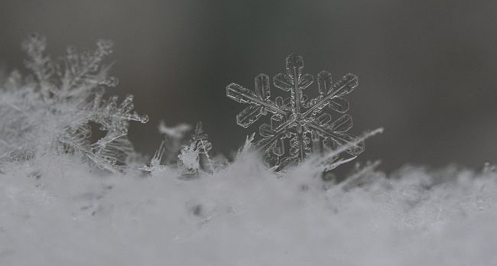
Jak vypadá sněhová vločka? Co to je?

Slide 4
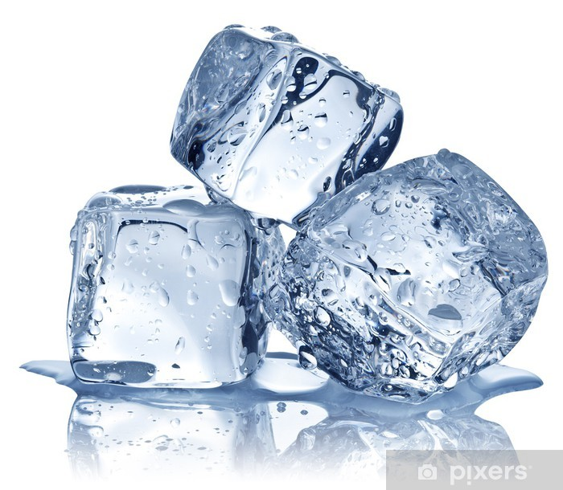
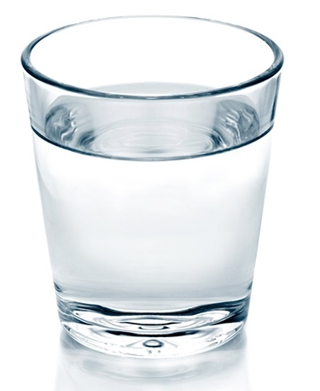
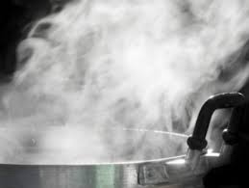
Voda ve třech skupenstvích
LED VODA PÁRA
pevná látka kapalina plyn
O ºC a méně O ºC až 10O ºC 100 ºC a více

Slide 5
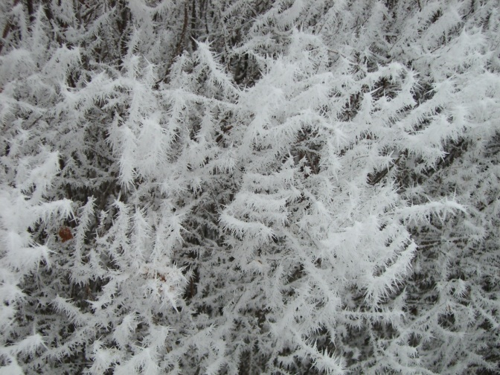
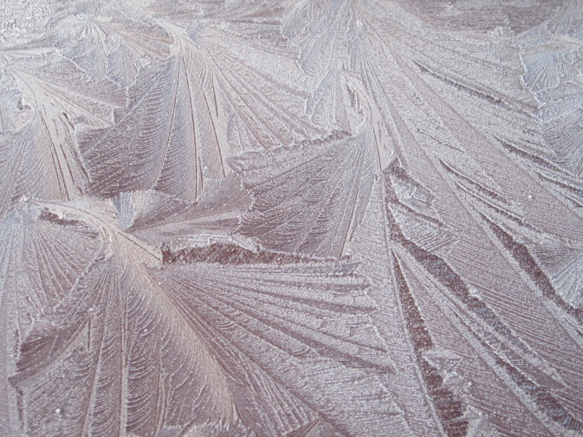
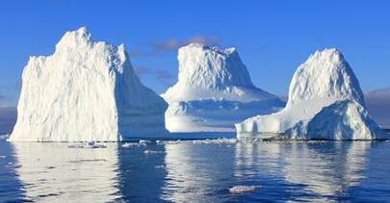
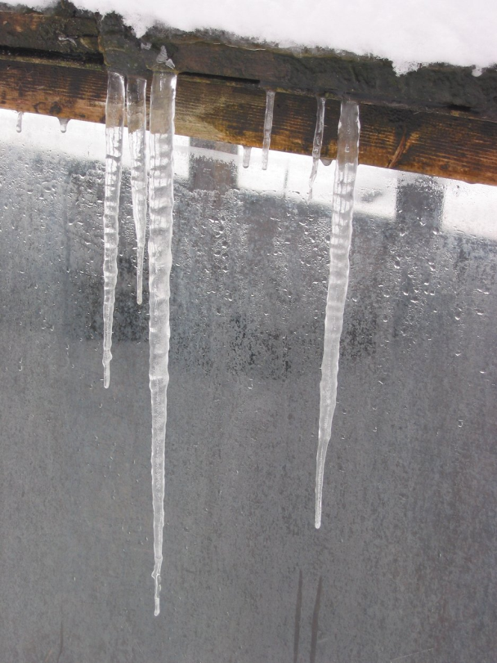
Voda v pevném skupenství
Led
Kra
Rampouch
Sníh
Jinovatka
Námraza
Kroupy

Slide 6
Teploměr
Když je teplo, tak si troufám,
po stupíncích vzhůru stoupám.
Když je ale mráz a led,
pod nulu si vlezu hned.

Slide 7
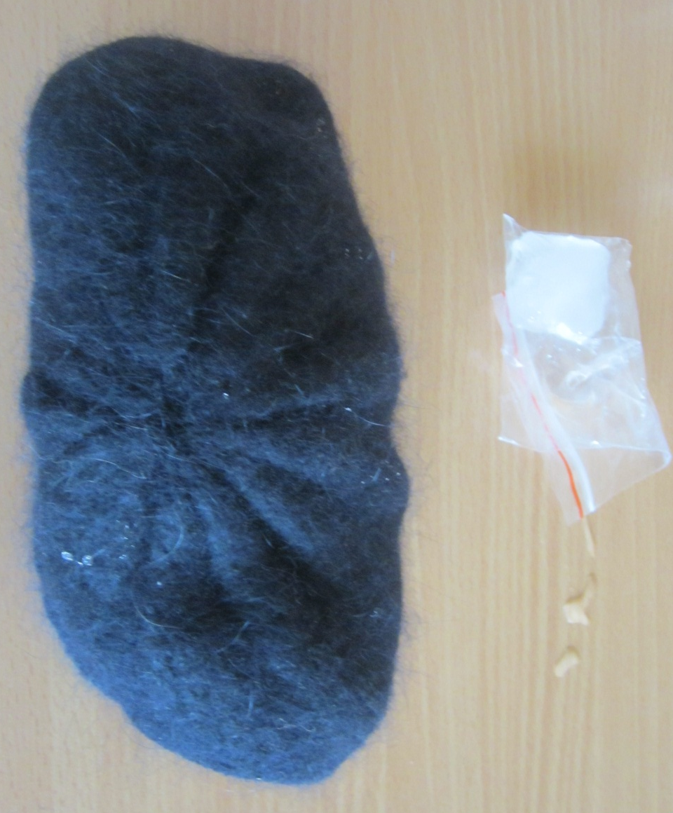
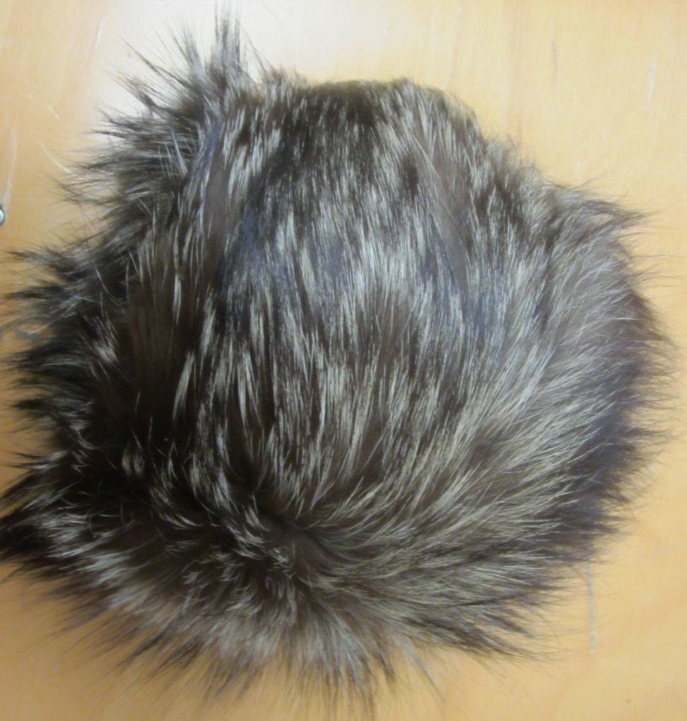
1. Pokus: Hřeje kožich?

Slide 8
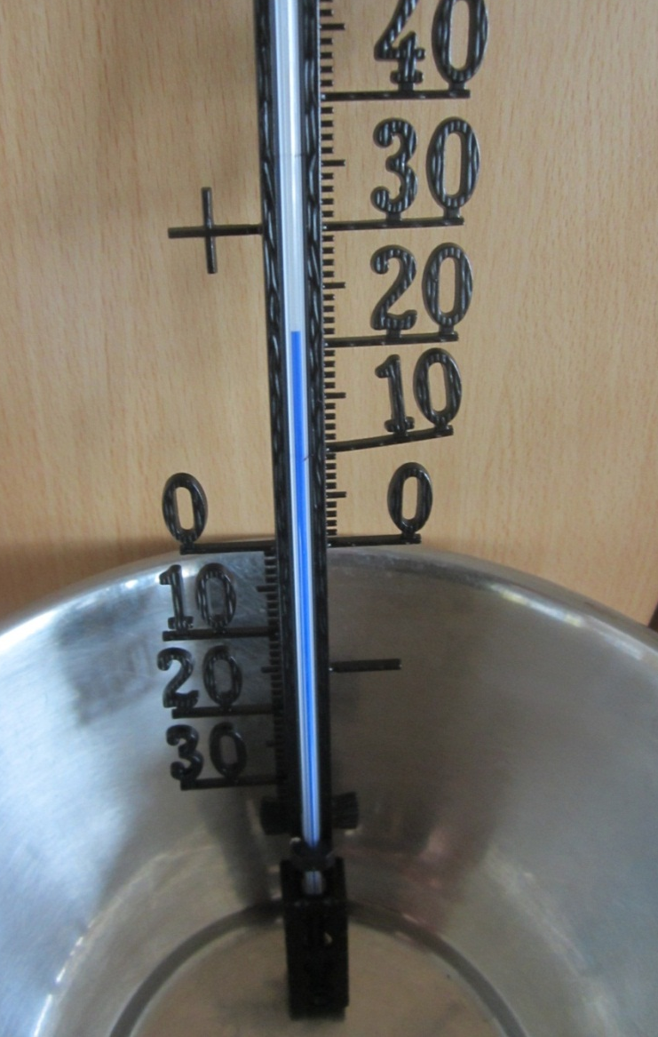
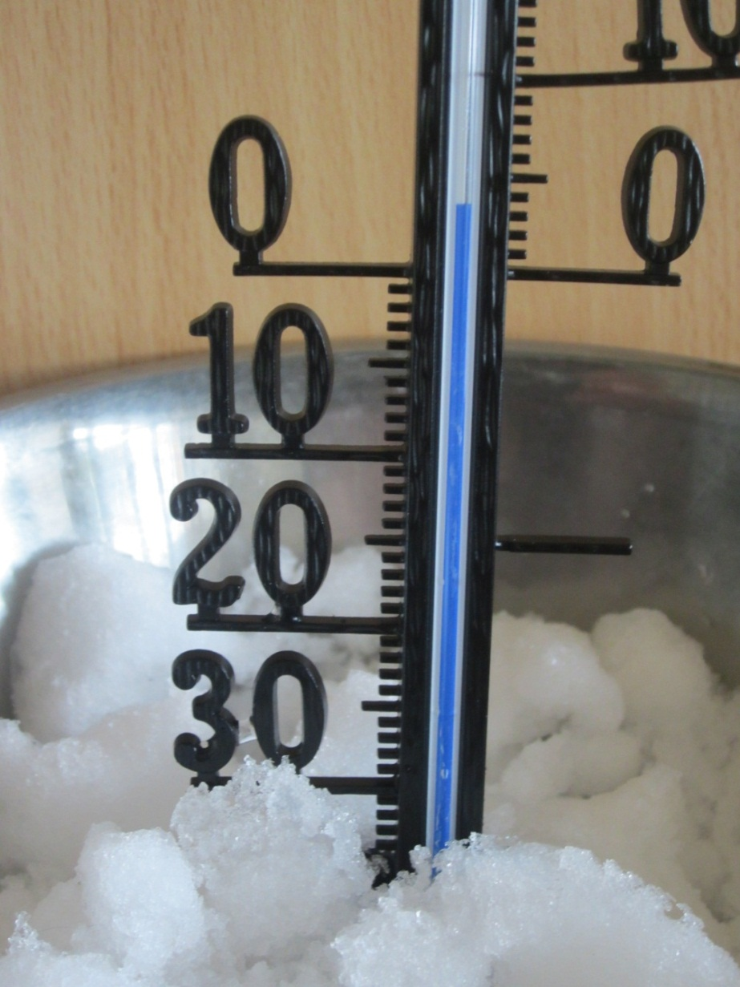
2. Pokus: Louže v zimě
Teplota v místnosti (misce)
Teplota ledu za nějakou dobu

Slide 9
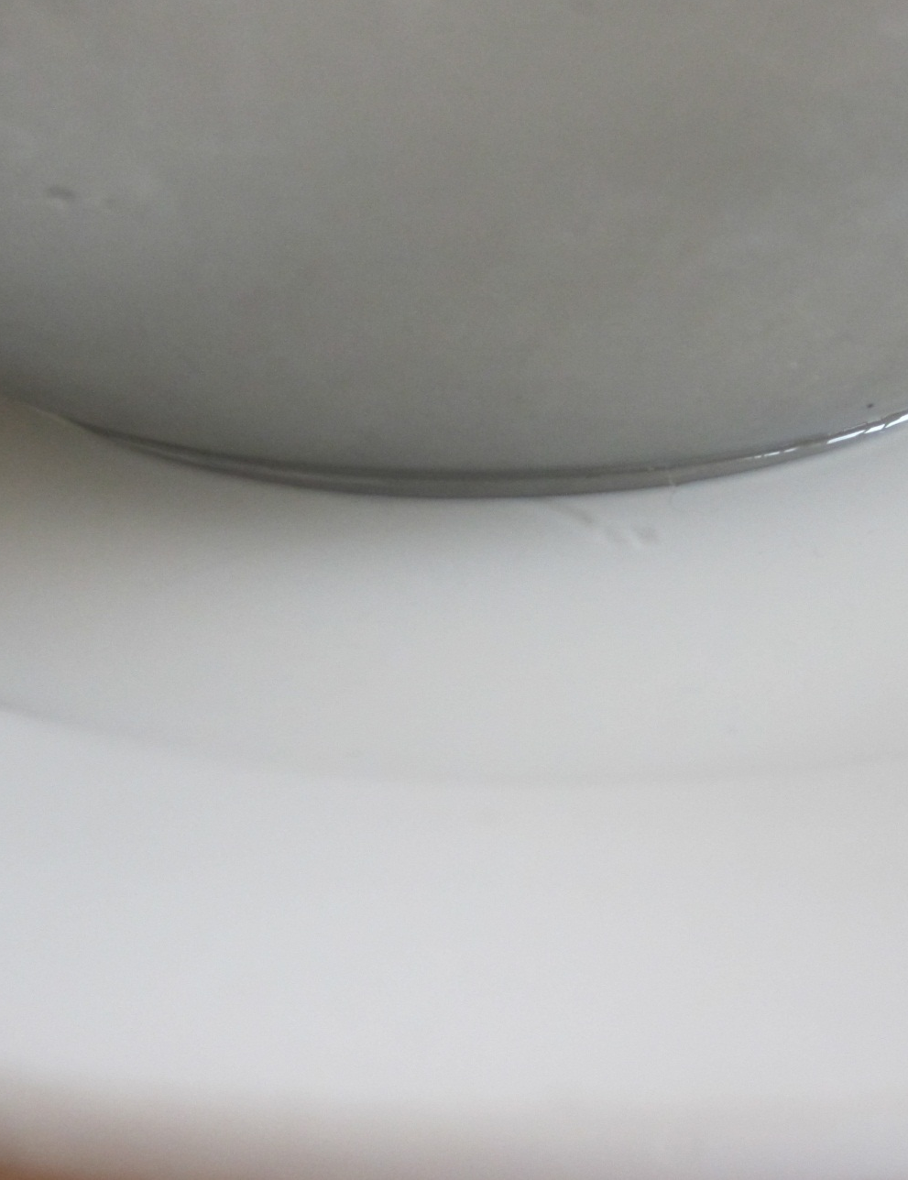
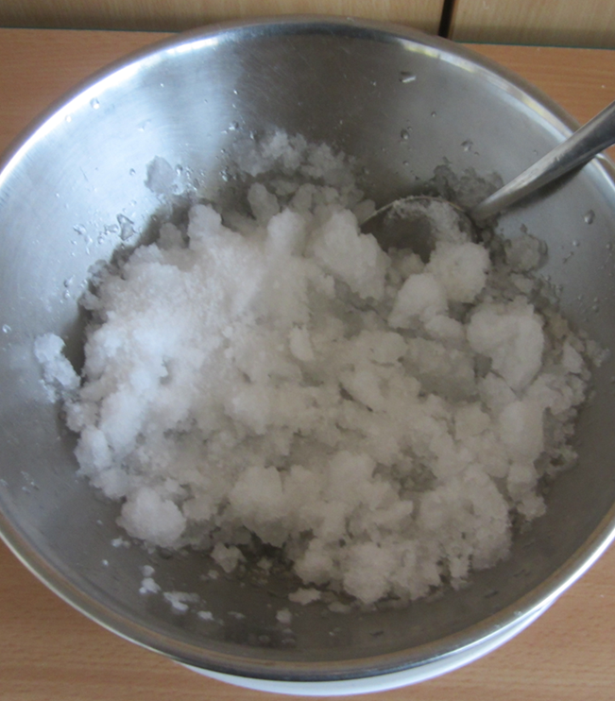
Pod misku nalijeme vodu.
Přisypáváme postupně sůl a dobře mícháme.

Slide 10
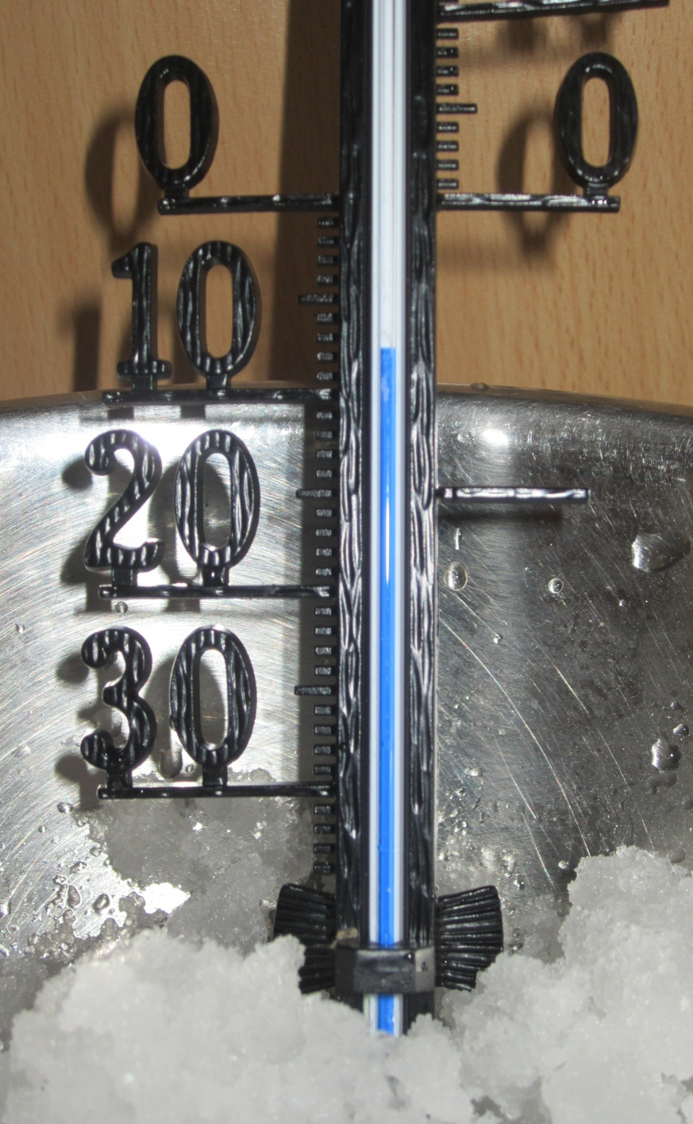
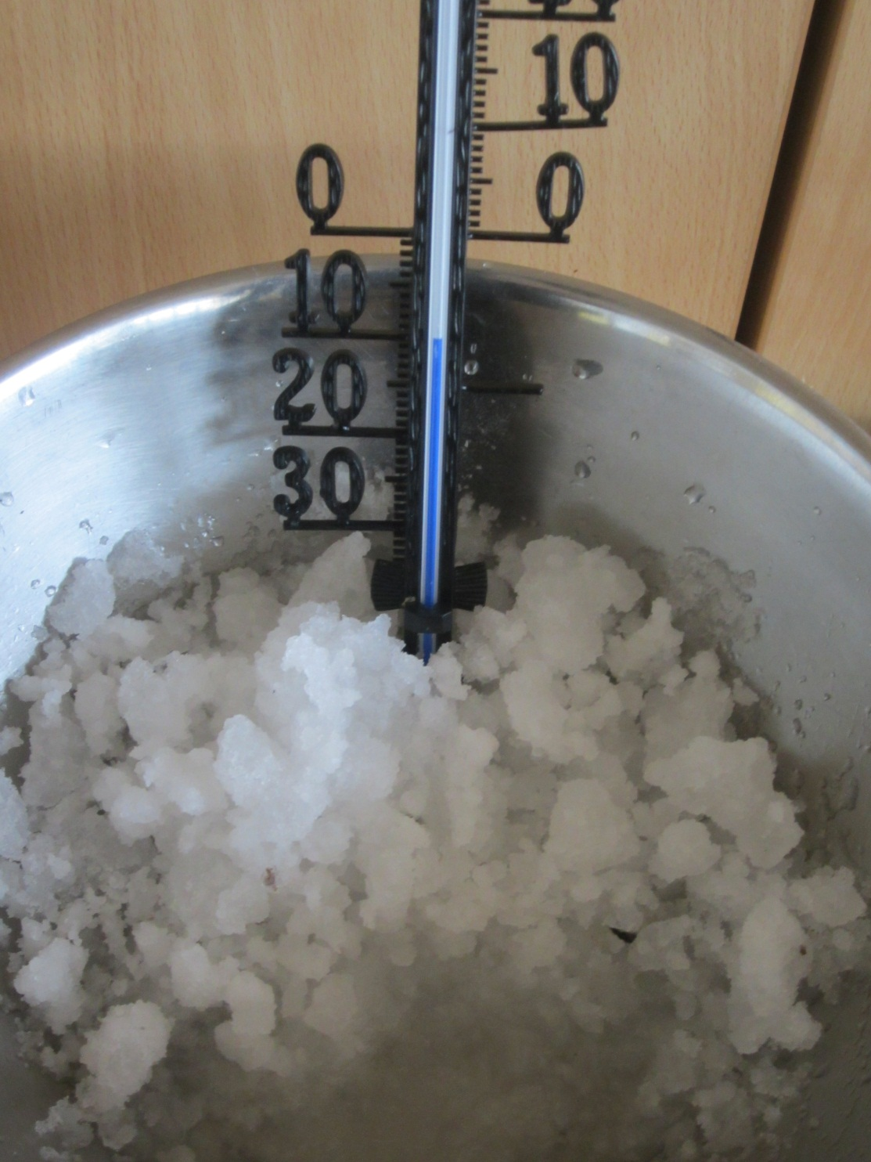
Teplota směsi se stále snižuje
Směs řídne (led taje)

Slide 11
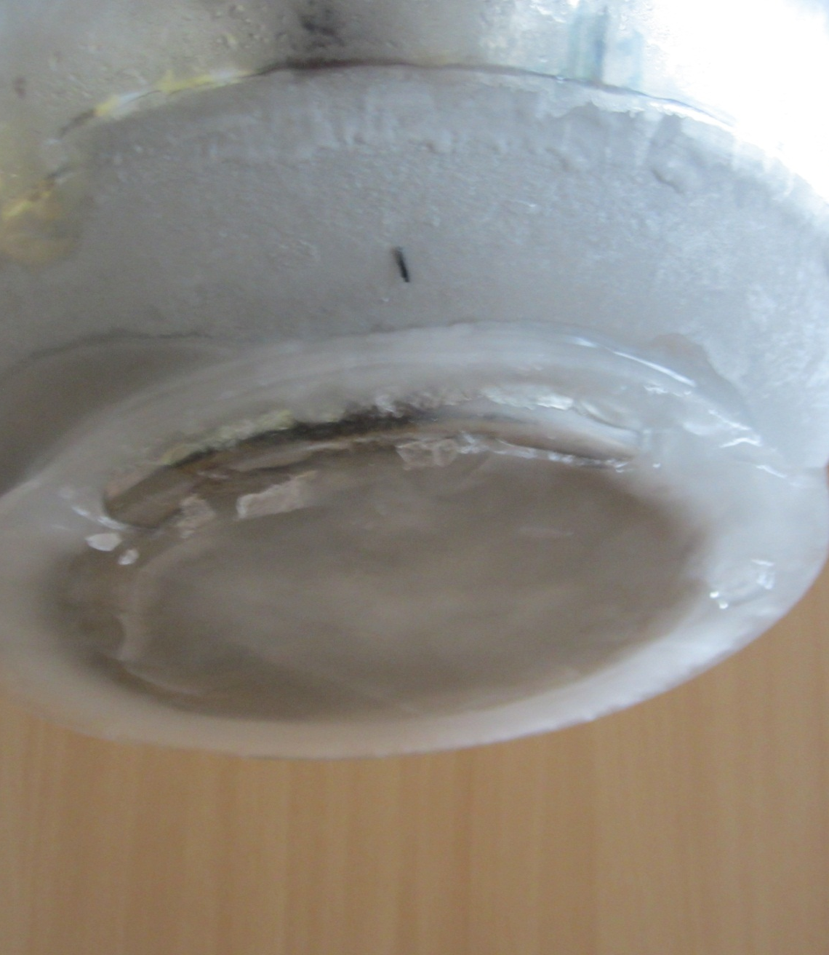
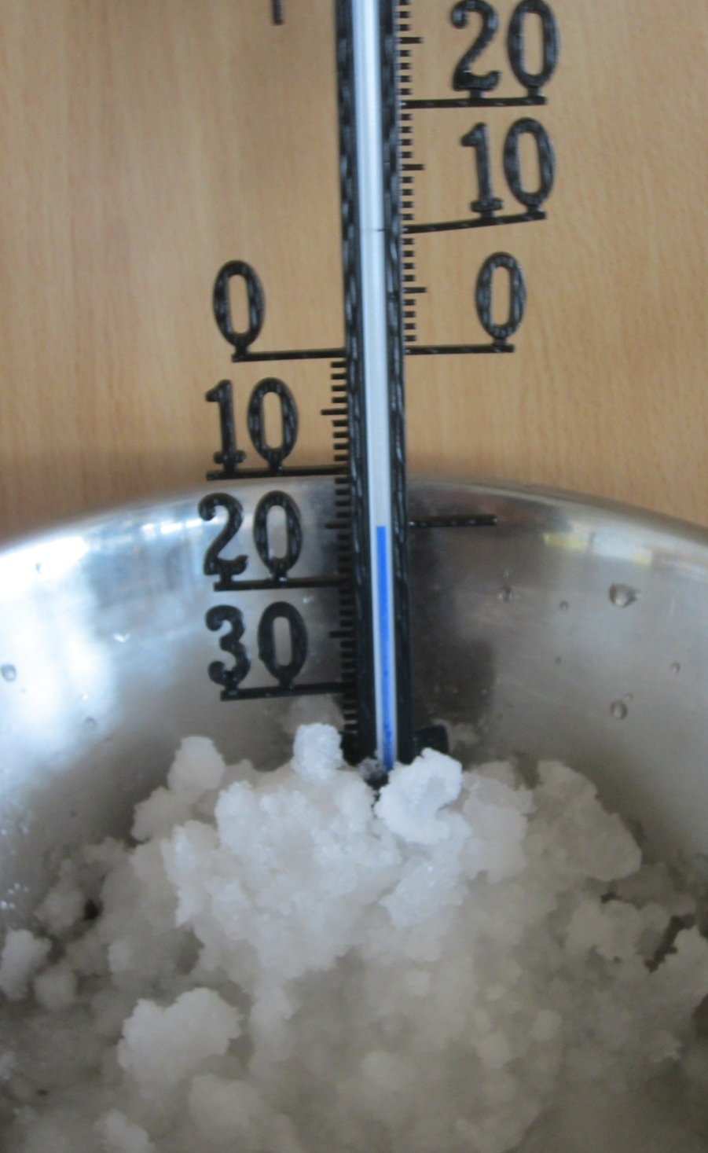
Voda pod miskou zmrzla.
Teplota směsi klesá – asi - 15º C

Slide 12
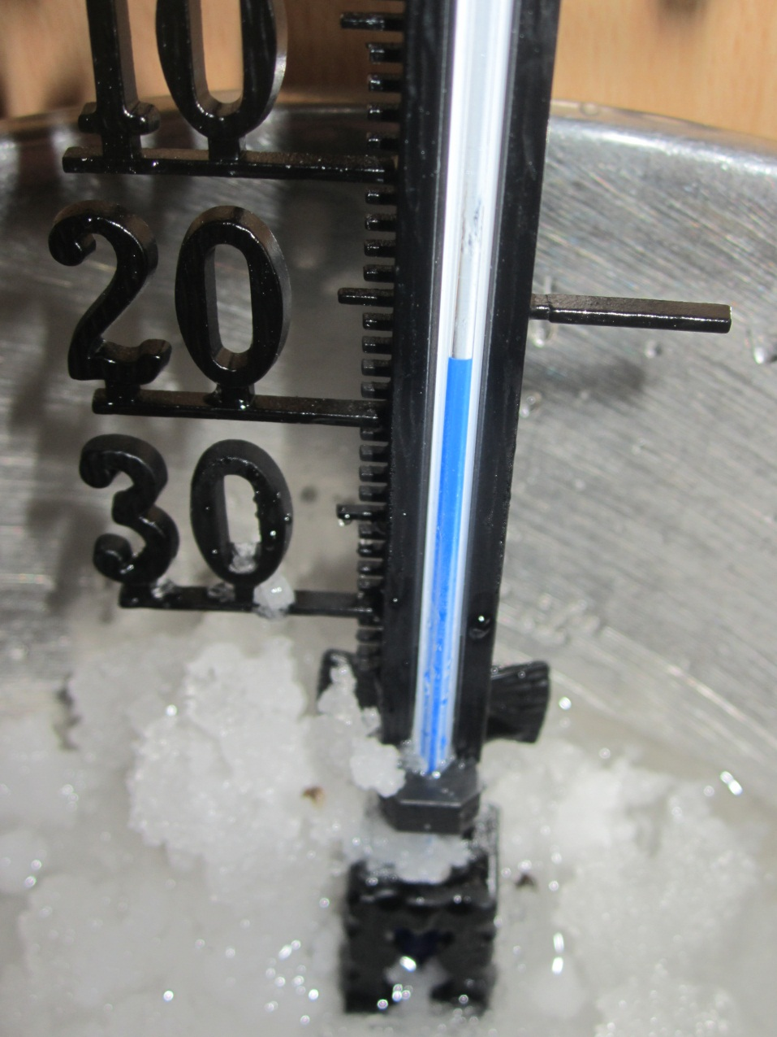
Výsledek pokusu: Teplota asi – 18 º C
Sůl, která pomáhá tání ledu, a to tím, že snižuje
teplotu tuhnutí vody = tání ledu
To znamená, vidíme-li za mrazu louže, mají teplotu velmi nízkou.

Slide 13
Fyzikální vysvětlení:
Teplota tání ledu (tuhnutí vody) je 0 °C.
Smícháme-li led vydatně se solí, snížíme tím jeho teplotu tání- tuhnutí asi k -20 °C.
Led v mrazáku má nižší teplotu než 0 °C.
Vyndáme-li led z mrazáku, velmi rychle jeho teplota vzroste na 0 °C a led začne pomalu roztávat.
Pokud v této chvíli led osolíme, ocitne se tato slaná směs najednou vysoce nad teplotou tání/tuhnutí , která je v tu chvíli okolo -20 °C.
Led proto začne prudce měnit své skupenství z pevného na kapalné. Na rozbourání krystalové struktury ledu je ovšem potřeba dodat velké množství energie. Tu si led vezme na úkor vnitřní energie vzniklé slané vody.
Její teplota tak bude hluboko pod nulou.

Slide 14
3. Experimentální hádanka:
Ve které vodě se rozpustí kostka ledu rychleji?
Slané nebo sladké?

Slide 15
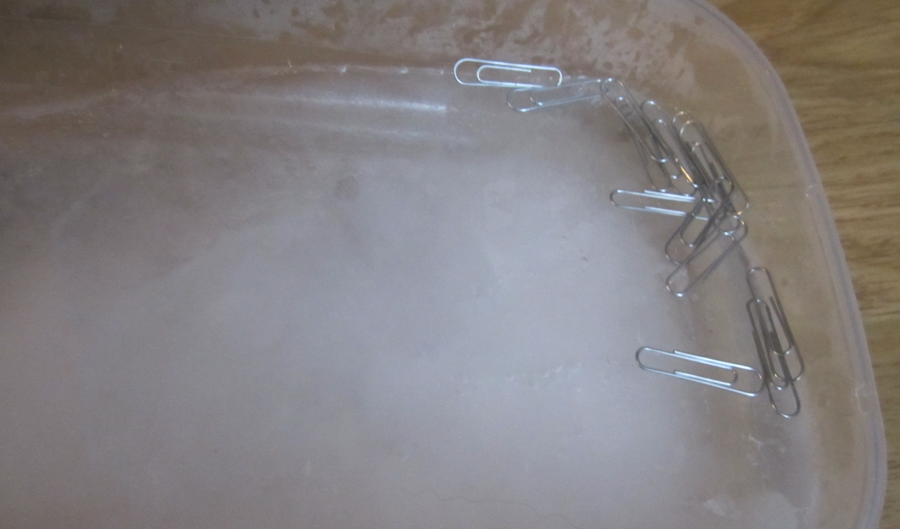
4. Pokus: Proč se v zimě sypou chodníky?
Kancelářské sponky jezdí po ledové hoře dolů.

Slide 16
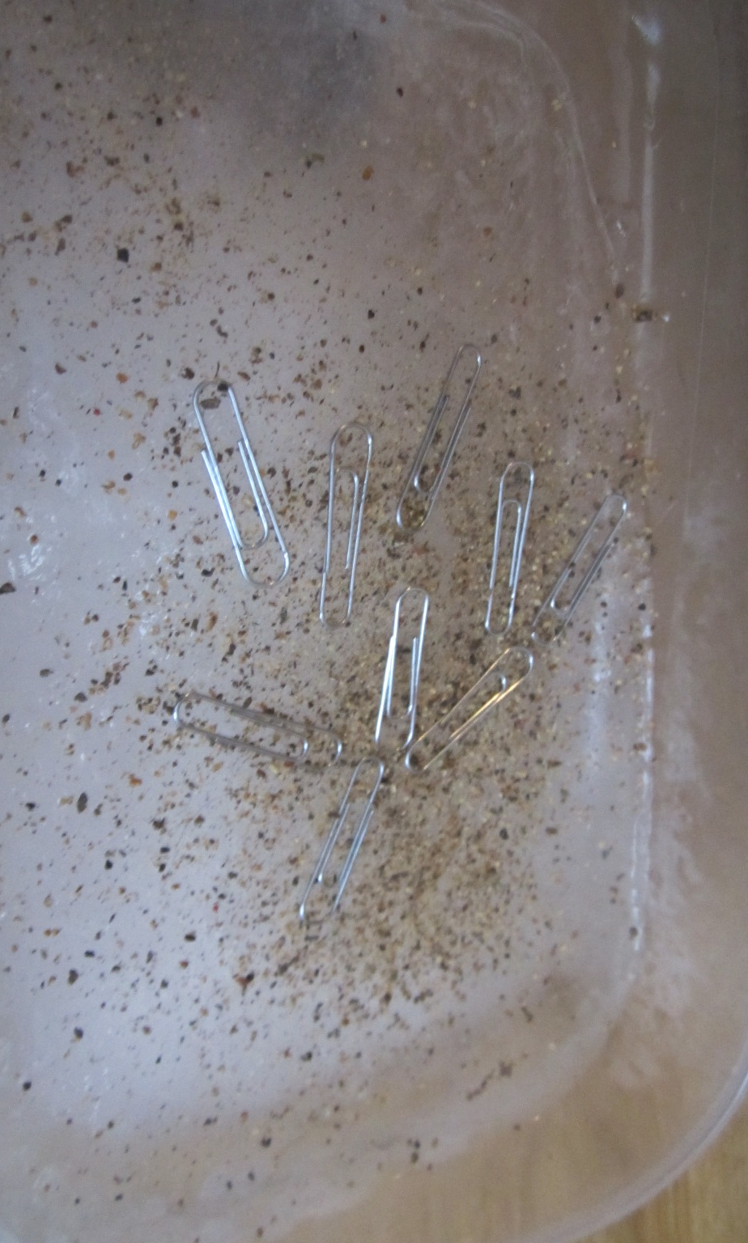
Výsledky pokusu:
Posolený led proti sklouznutí nestačí.
Nám ještě pomohl mletý pepř.
V praxi led ještě sypeme pískem. přímo z mlýnku.
Zase to prověříme pomocí kancelářských sponek.
Ty teď po povrchu naší ledové hory nekloužou.

Slide 17
Fyzikální vysvětlení:
Když se pohybuje jedno těleso po podložce (kancelářská sponka – led), vzniká síla, kterou nazýváme třecí síla – tření.
Tato síla působí proti pohybu tělesa.
Její velikost závisí na drsnosti podložky. Když je led hladký, třecí síla je malá a kancelářská sponka jede po ledovém kopci dolů snadno.
Posypeme-li led mletým pepřem, zdrsníme podložku, třecí síla se zvětší a zabrzdí pohyb kancelářské sponky dolů z ledového kopce.

Slide 18
Výsledky 3. experimentální hádanky:
.
Ledové kry tak tají v mořském oceánu pomaleji než na sladkovodních jezerech.
Ve sladké vodě už led není.
Ve slané vodě je kousek ledu.
To znamená, že ve slané vodě taje led pomaleji.
Ledové kry tak tají v mořském oceánu pomaleji než na sladkovodních jezerech.

Slide 19
Fyzikální vysvětlení
Při vložení ledu do vody o vyšší teplotě než je jeho teplota tání, začne led měnit své skupenství – taje na vodu. Probíhá tepelná výměna mezi vodou a vloženým ledem. Molekuly vody narážejí na povrch ledu, předávají mu část své vnitřní energie – do okolní vody se uvolňuje voda z ledu.
Pod kostkou ledu, která je ve slané vodě, se voda vzniklá z ledu drží u hladiny vody ve sklenici. Voda vzniklá z ledu má stejnou teplotu jako tající led 0ºC, ale protože má menší hustotu než okolní slaná voda, drží se u hladiny vody ve sklenici. Led tak obklopuje voda s nižší teplotou (0ºC) než je teplota vody napuštěné do sklenice (z vodovodu to bývá asi 20ºC) – to zamezí dalšímu rychlejšímu odtávání ledu.
Ve vodě bez soli, se však voda vzniklá roztátého ledu, díky své podobné hustotě, jakou má hustota okolní vody, nezdržuje v přímém okolí ledové kostky. Díky difúzi se voda ve sklenici promíchává. Do blízkosti ledové kostky se dostává voda o vyšší teplotě než v případě slaného roztoku. To způsobuje také rychlejší tepelnou výměnu, a tím také rychlejší odtávání ledu ve sklenici s neosolenou vodou než ledu ve slaném roztoku.
To znamená, že led taje ve slané vodě pomaleji než ve sladké, protože podle Archimedova zákona plove na hladině obklopený chladnější vodou.

Slide 20
Výsledky 1. pokusu:
Led při pokojové teplotě dobře taje. (V sáčku je voda a kousek ledu.)
Velikost ledu v kožichu se téměř nezměnila.
To znamená, že kožich nehřeje. Kožich uchovává teplotu.
My říkáme, že kožich je tepelný izolant.

Slide 21
Fyzikální vysvětlení
Kožich je velmi dobrý tepelný izolant. Zabraňuje tepelné výměně mezi vnitřkem kožichu a okolním prostředím. Proto se teplota uvnitř kožichu téměř nemění.
Kožich nehřeje, jen udržuje teplotu.

Slide 22
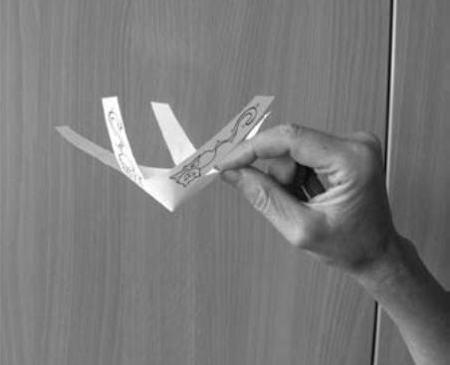
A něco navíc: Vírníček - „Vločka
Vysvětlení:
Působením gravitační síly padá vírníček dolů.
Přitom vzduch naráží na lopatky vírníka a roztáčí ho.

Slide 23
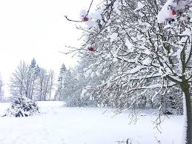
Písnička „Přišla bílá zima“

Slide 24
Zimní pokusy pro děti třídy 2. ... připravili učitelé ZŠ, Brno Novolíšeňská:
RNDr. Věra Pejčochová
Mgr. Barbora Krátká
Bc. Svatopluk Kolařík
Zdeňka Pecinová

